Slide 1

가스 공급량
예측 모델 개발
가스레인저 X 메디치교육센터

Slide 2




팀 소개
가스레인저 X 메디치교육센터
유현주
정찬웅
서민지

Slide 3
CONTENTS
01
02
03
04
프로젝트 개요
데이터 분석
모델링 및 분석 결과
프로젝트 수행 소감
프로젝트 배경
프로젝트 목표
데이터 설명
EDA
데이터 전처리
Feature 추가
상관관계
외부 데이터 Modeling
공급량 데이터 Modeling
성능평가
결론
시사점 및 한계점
느낌 및 소감

Slide 4
CONTENTS
01
프로젝트 개요

Slide 5
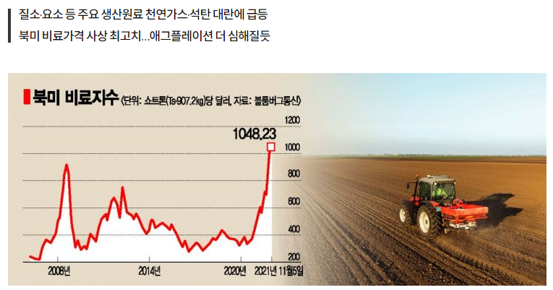
01-1 프로젝트 배경
가스레인저 X 메디치교육센터
https://view.asiae.co.kr/article/2021110810213791421
LNG 수요예측 정확성 높이려면 - 투데이에너지 (todayenergy.kr)
http://www.aitimes.com/news/articleView.html?idxno=141385
https://m.ecomedia.co.kr/news/newsview.php?ncode=1065612144209731
출처 : https://view.asiae.co.kr/article/2021110810213791421
1
Notes:
이러한 사회적인 이슈가 있는데, 에너지의 공급량 예측을 통한 수급문제의 리스크를 최소화 하고자 에너지의 공급량 예측 모델이 필요합니다.

Slide 6


01-1 프로젝트 배경
가스레인저 X 메디치교육센터
https://view.asiae.co.kr/article/2021110810213791421
LNG 수요예측 정확성 높이려면 - 투데이에너지 (todayenergy.kr)
http://www.aitimes.com/news/articleView.html?idxno=141385
https://m.ecomedia.co.kr/news/newsview.php?ncode=1065612144209731
에너지 공급
=> 전 가치 사슬에 영향을 미침
4차 산업에 있어서
에너지 공급량 예측 필요
2
Notes:
이러한 사회적인 이슈가 있는데, 에너지의 공급량 예측을 통한 수급문제의 리스크를 최소화 하고자 에너지의 공급량 예측 모델이 필요합니다.

Slide 7

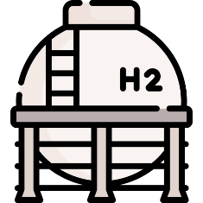


01-1 프로젝트 배경
가스레인저 X 메디치교육센터
가스 공급 예측 모델링을
- 천연가스의 역할
1)
2)
화석연료 중
가장 환경 친화적
수소에너지원 추출 및 탄소중립 사회로의 발판 구축
3
Notes:
에너지전환 시대를 맞아 천연가스 역할의 중요성이 점차 대두
국내적으로는 정부의 탈원전 및 석탄발전 감축 정책이 추진됨에 따라 중장기적으로 천연가스의 역할이 강조

Slide 8
01-1 프로젝트 배경
가스레인저 X 메디치교육센터
가스 공급 예측 모델링을
- 천연가스의 역할
천연가스의 역할이 대두되는 만큼
천연가스 공급량 예측 중요
1)
2)
화석연료 중
가장 환경 친화적
수소에너지원 추출 및 탄소중립 사회로의 발판 구축
4
Notes:
에너지전환 시대를 맞아 천연가스 역할의 중요성이 점차 대두
국내적으로는 정부의 탈원전 및 석탄발전 감축 정책이 추진됨에 따라 중장기적으로 천연가스의 역할이 강조

Slide 9

01-2 프로젝트 목표
가스레인저 X 메디치교육센터
가스 공급 예측 모델링을
⇒ 천연가스 공급량 예측 모델 구축
5
Notes:
공급 예측이 중요해 왜? 전략지표 중 하나이고, 산업 전 가치 사슬에 영향을 주니까.
근데 우리는 그 중엣도 천연가스에 대해서 할꺼야
왜? 천연가스는 이러한 역할을 하거든
그래서 우리는 천연가스 공급량 예측을 할꺼야

Slide 10
CONTENTS
02
데이터 분석

Slide 11
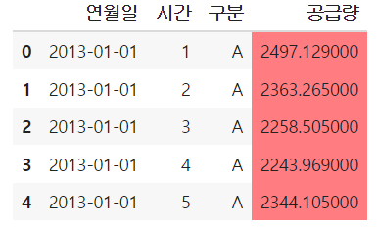
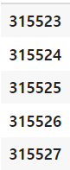
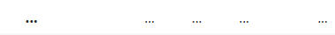
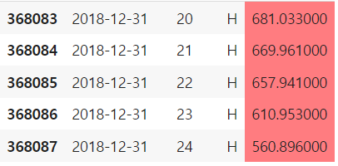

02-1 데이터 설명
가스레인저 X 메디치교육센터
- 원본데이터
0
1
2
3
4
연월일 : 2013 ~ 2018년도의 데이터
시간 : 1 ~ 24
구분 : A, B, C, D, E, G, H (총 7개)
공급량 : 원자료의 계량단위는 $m^{3}, ton,$혹은 MJ(열량단위)
6

Slide 12
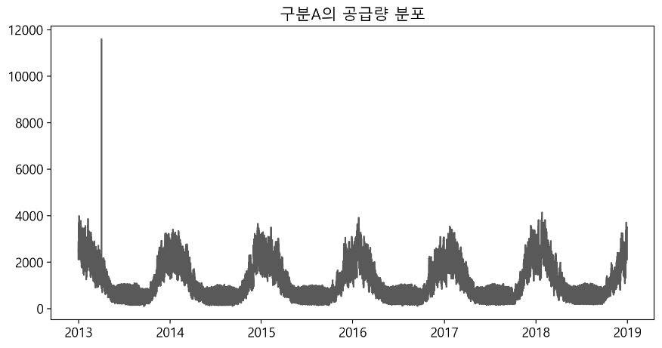
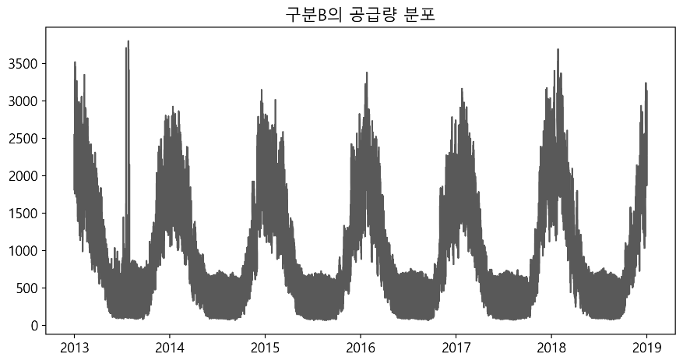
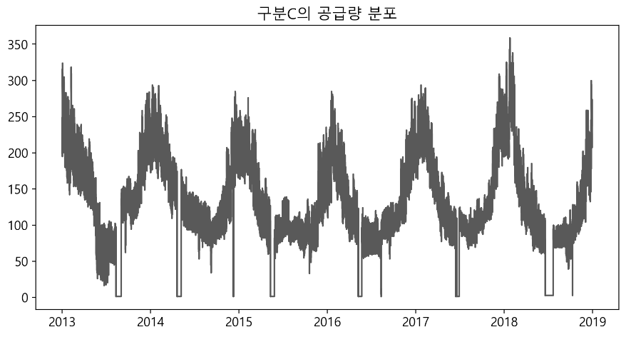
02-2 EDA
가스레인저 X 메디치교육센터
- 구분(공급사) 별 공급량 확인
: 구분 A, B, C
구분 A는 튀는 값을 제외하고, 일정한 U 모양을 그림
튀는 값(이상치)는 2013년 4월 3일 경 존재
구분 B는 튀는 값을 제외하고, 일정한 U 모양을 그림
튀는 값(이상치)는 2013년 7월 26일 경 존재
구분 C의 분포는 불규칙한 모양을 그림
타 구분에 비해 크기의 분포가 10배정도 작으며 불규칙한 튀는 값 존재
7

Slide 13
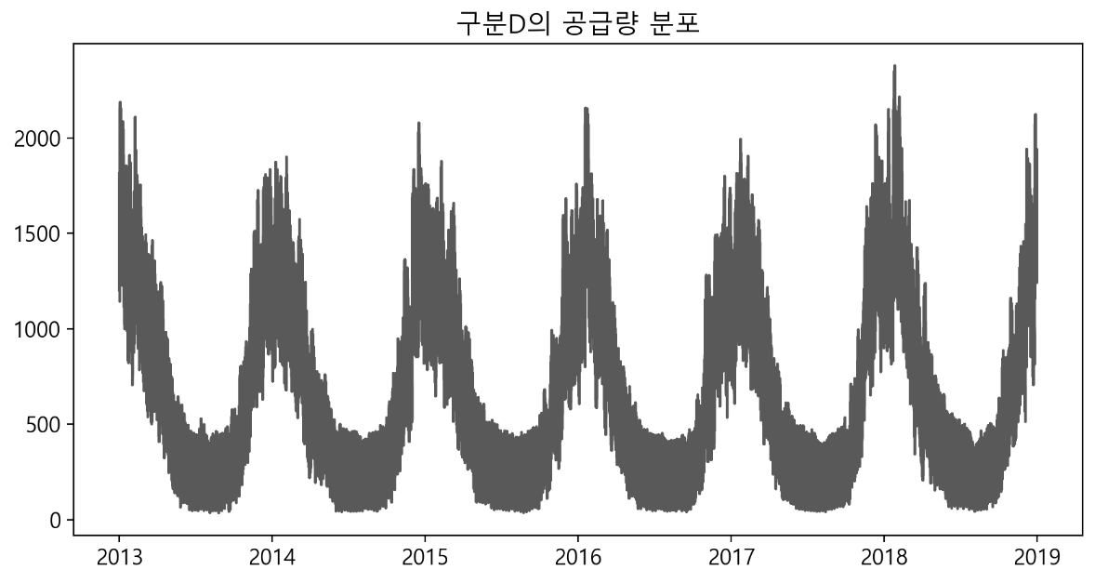
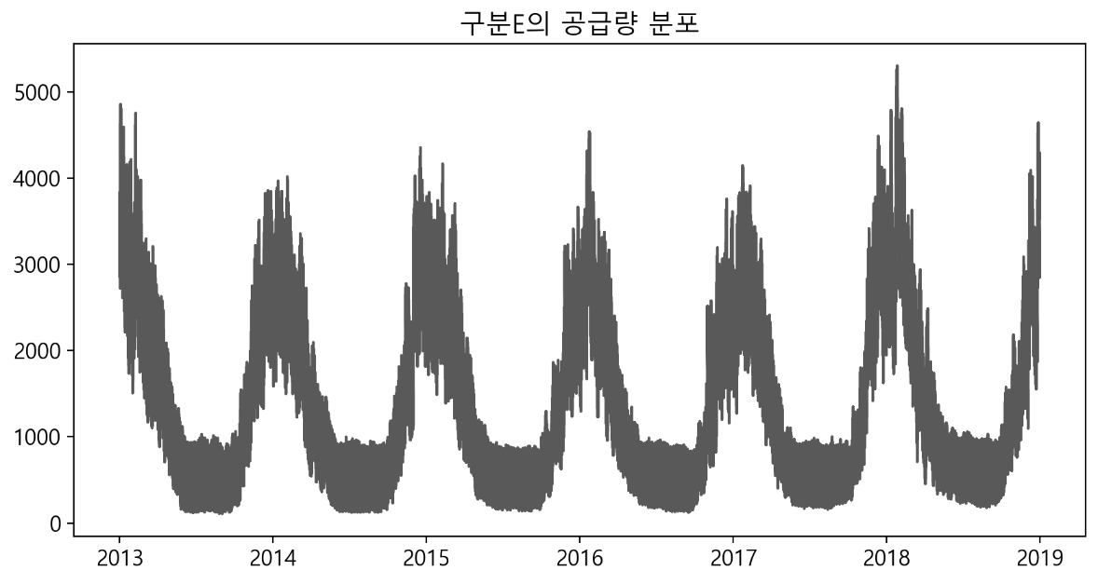
02-2 EDA
가스레인저 X 메디치교육센터
- 구분(공급사) 별 공급량 확인
: 구분 D, E
구분 D와 E의 경우 튀는 값 없이 공급량의 분포가 일정한 U 모양을 그림
8

Slide 14
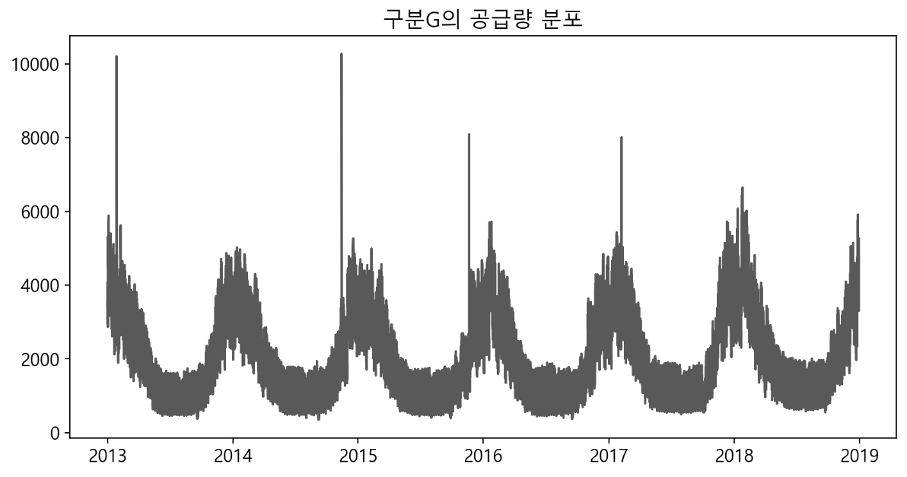
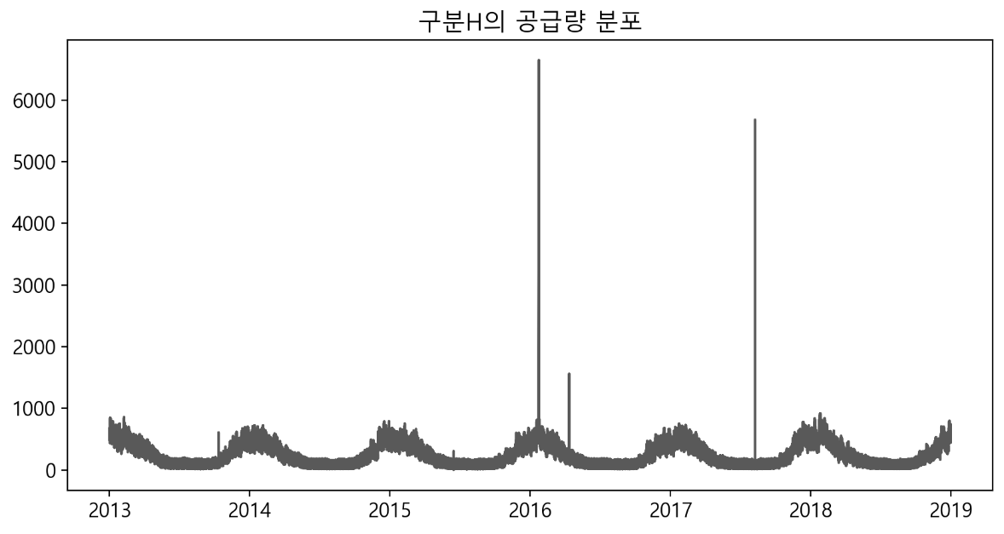
02-2 EDA
가스레인저 X 메디치교육센터
- 구분(공급사) 별 공급량 확인
: 구분 G, H
구분 G와 H의 경우 튀는 몇 개의 값들을 제외하고 일정한 U모양을 그림
9

Slide 15
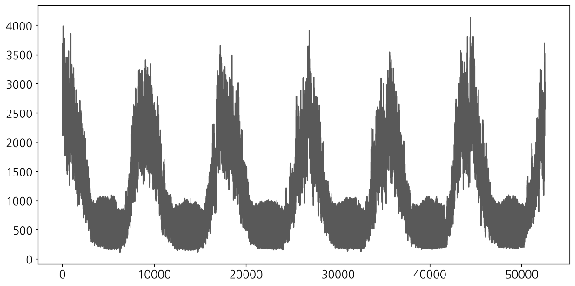
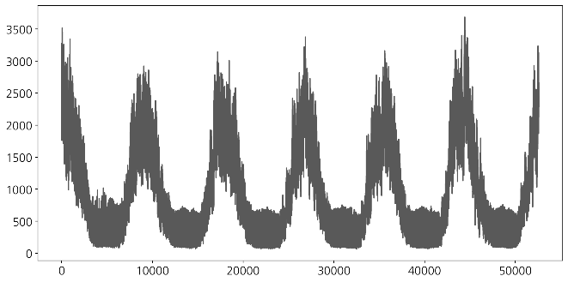
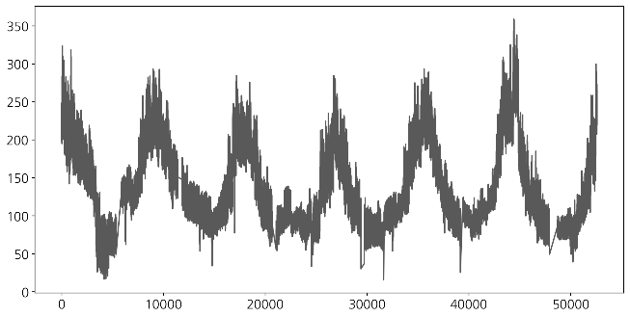
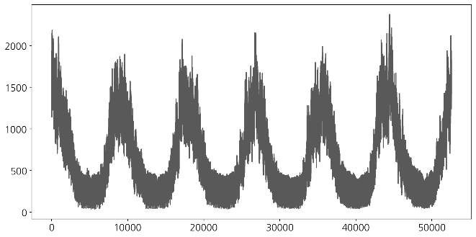
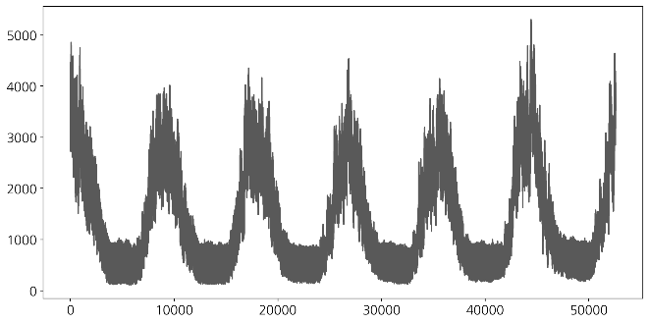
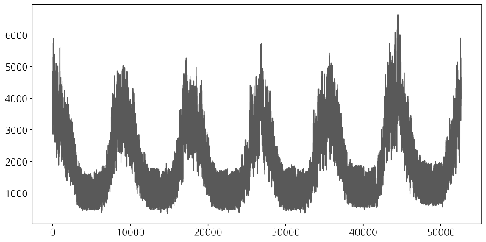
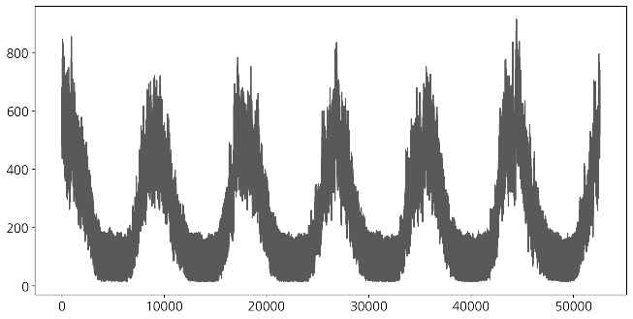
02-3 데이터 전처리
가스레인저 X 메디치교육센터
- 공급량 이상치 처리
: 1시간 전후 값과의 차이를 기준으로 튀는 값을 선별하고 평균, 선형보간, prophet 등 다양한 방법으로 이상치 처리 시도
: 가장 이상치 처리가 잘 된 선형 보간법의 결과
구분 A
구분 B
구분 C
구분 D
구분 E
구분 G
구분 H
10

Slide 16
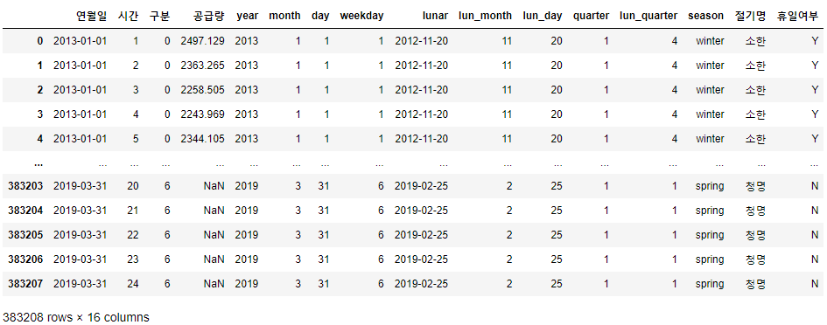
02-4 Feature 추가
가스레인저 X 메디치교육센터
- 파생변수
날짜 파생변수 : 연, 월, 일, 요일, 분기, 음력_분기, 계절, 음력 월, 음력 일, 절기, 평/휴일 여부
11

Slide 17
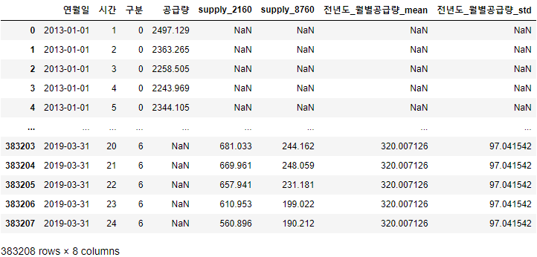
02-4 Feature 추가
가스레인저 X 메디치교육센터
- 파생변수
공급량 파생변수 : 전년도 월별 공급량 평균/표준편차, 공급량 lagging
12

Slide 18
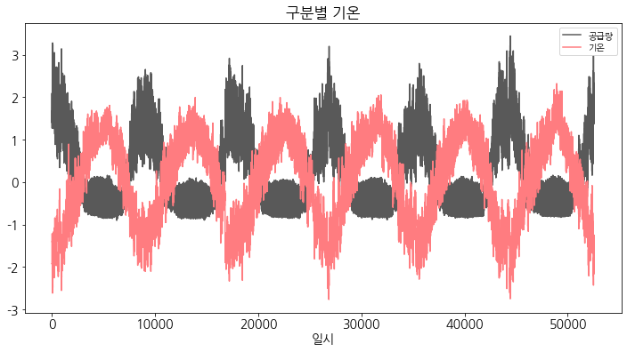
02-4 Feature 추가
가스레인저 X 메디치교육센터
① 외부데이터 - 기온
: 기온과 공급량이 음의 상관관계성을 보임
: 주어진 공급량 데이터의 출처 지역을 알 수 없기 때문에 인구가 제일 많은 서울지역의 기온을 사용하기로 결정
: 결측치의 경우, 선형 보간법으로 대체
13
* 공급량과 기온의 차이가 크기 때문에 모두 스케일링 하여 나타냄
Notes:
상관관계 확인 한 결과 음의 상관관계를 띄었다.

Slide 19
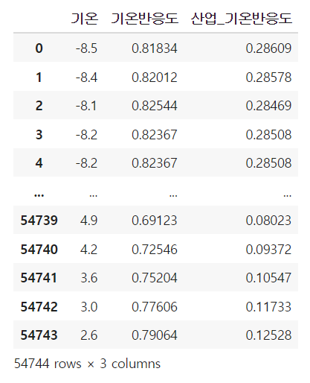
02-4 Feature 추가
가스레인저 X 메디치교육센터
② 외부데이터 - 기온 반응(수도권), 산업 기온 반응(서울) 함수
- 기온반응함수, 산업 기온 반응 함수
: 기온이 도시가스수요에 미치는 영향을
각 개별 기온대별로 나타내어 일종의 함수 형태로 제시한 것
⇒ 구분별 기온에 따라 기온반응함수와 산업 기온 반응 함수 추가
14
Notes:
외부데이터를 사용하는 각각의 근거

Slide 20
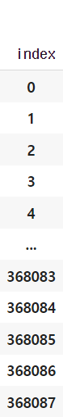
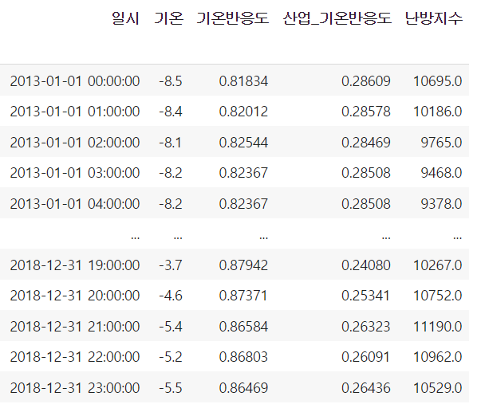
02-4 Feature 추가
가스레인저 X 메디치교육센터
③ 외부데이터 - 난방지수
: 한국지역난방공사의 난방지수(최근 1년간 시간당 최대 열공급 실적을 1000으로 두고 지수화한 값)에 대한
정보를 날짜별, 시간대별, 지사별 난방지수
15
Notes:
외부데이터를 사용하는 각각의 근거

Slide 21
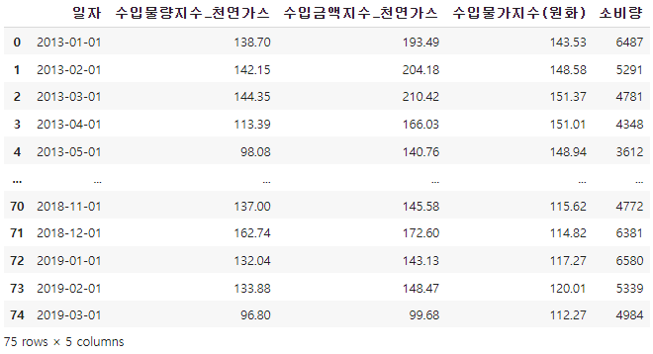
02-4 Feature 추가
가스레인저 X 메디치교육센터
④ 외부데이터 – 천연가스의 수입물가지수, 수입금액지수, 수입물량지수
: 천연가스 해외 수입 의존도가 높기 때문에 수입 상품의 종합적인 가격수준을 측정하는 통계지표 3가지 사용
: 한국은행 경제통계시스템으로부터 월별 수입물가, 수입금액, 수입물량지수 추출
16

Slide 22
02-4 Feature 추가
가스레인저 X 메디치교육센터
⑤ 외부데이터 – 천연가스 에너지 소비량
: 천연가스 소비량은 수요를 나타내는 한 지표이기에 공급량 예측에 영향을 줄 것이라 판단
: 한국은행 경제통계시스템으로부터 월 별 천연가스 에너지 소비량 데이터 추출
17

Slide 23
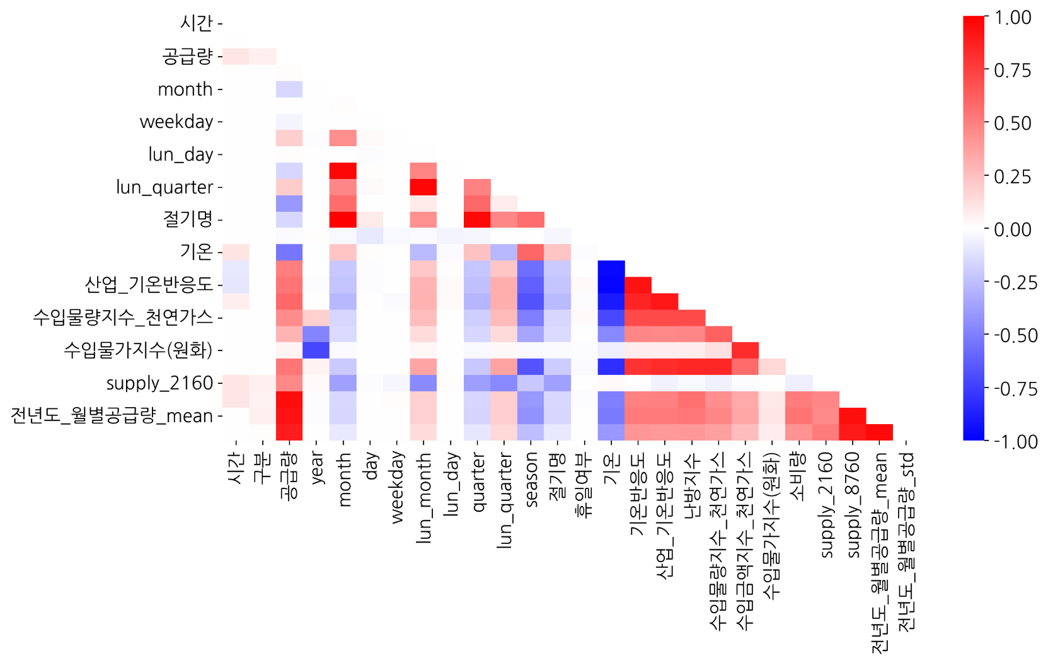
02-5 상관관계
가스레인저 X 메디치교육센터
- 상관관계 확인
: 기온반응도, 난방지수 및 공급량 파생변수는 공급량과 양의 상관관계를 가짐
: 계절, 기온은 공급량과 음의 상관관계를 가짐
: 추가한 외부데이터 사이 높은 양의 상관관계를 보임
18

Slide 24
CONTENTS
03
모델링 및 분석 결과

Slide 25







03-1 외부데이터 Modeling
가스레인저 X 메디치교육센터
- 외부 데이터 예측 모델
: 외부 데이터 활용 시 2019년 이후 데이터를 활용하는 것은 data leakage에 해당
: 2018년 12월 31일 이전 데이터를 활용하여 예측을 진행한 후 사용
◦ 활용한 모델
19

Slide 26
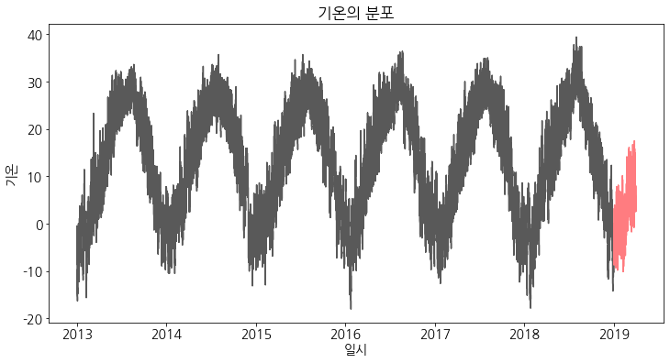
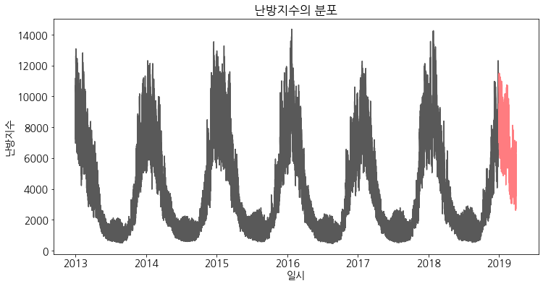
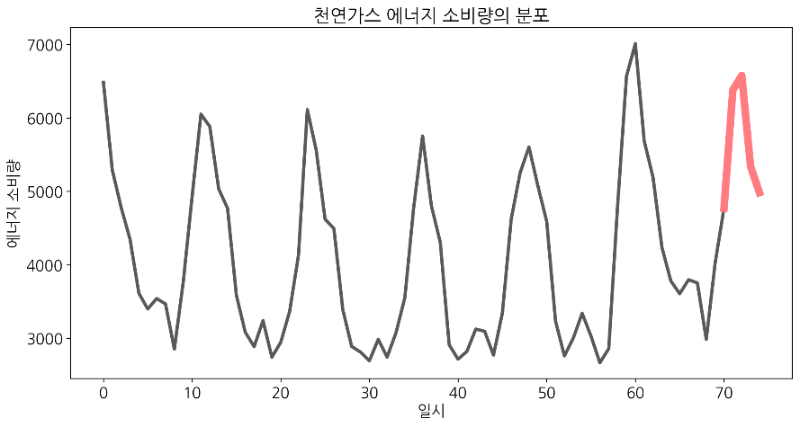
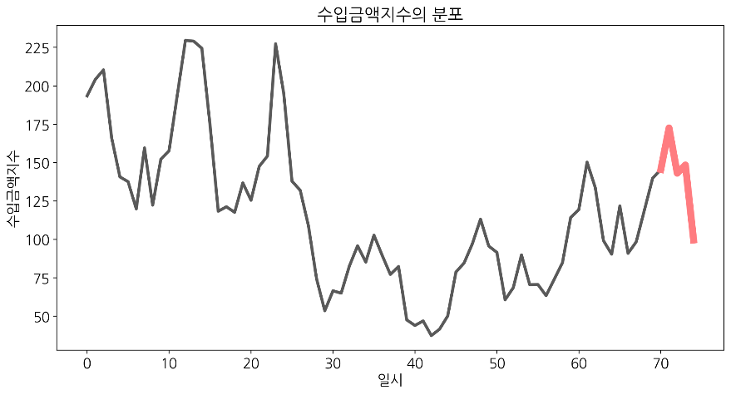
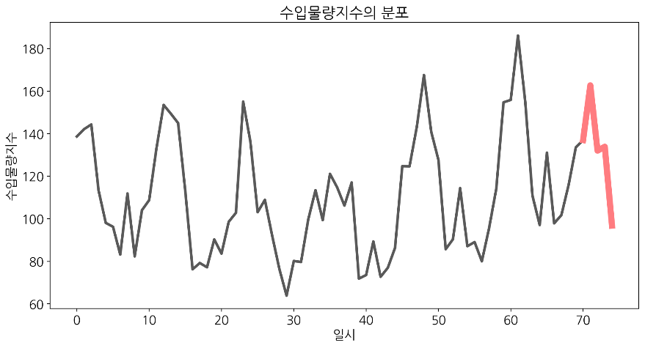
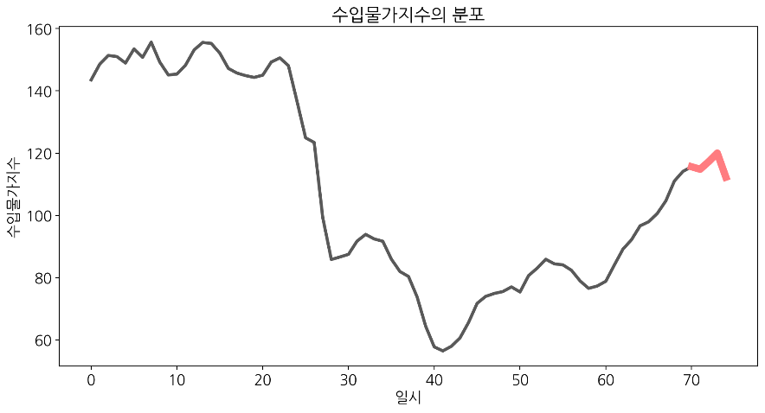
03-1 외부데이터 Modeling
가스레인저 X 메디치교육센터
- 외부 데이터 예측 결과
20

Slide 27
03-2 공급량 Modeling
가스레인저 X 메디치교육센터
- 구분 별 모델링 구축
: 구분에 따라 공급량이 다르기 때문에 구분별로 모델링을 진행
- Cross Validation
: 과적합 방지를 위해 cross validation을 연도별로 진행
Train
Test
Test
Test
Test
Test
Validation
2013
2014
2015
2016
2017
2018
21
Notes:
우리가 모델링을 할 때 고민한 점… → 구분에 따라 공급량이 다르기 때문에 구분별로 모델링을 진행하고자 였고. Cv 을 통해 과적합을 방지하고자 하였다. Cv는 연도별로 진행하였다.

Slide 28






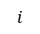
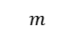
03-2 공급량 Modeling
가스레인저 X 메디치교육센터
$$m$$
성능 평가 지수
$$i$$
NMAE = $\frac{1}{N}\sum{\frac{|{true}_{i}−{predict}_{i}|}{{true}_{i}}}$
$$m$$
- 공급량 예측 모델
22

Slide 29
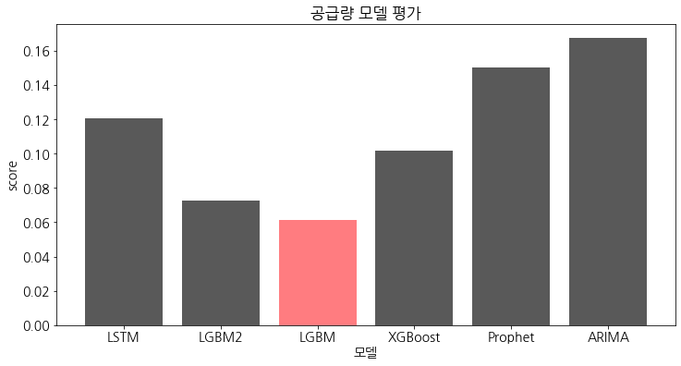
03-3 성능평가
가스레인저 X 메디치교육센터
성능 평가
: Feature Selection을 진행하며 각각의 모델으로 모델링 진행
23

Slide 30
03-3 성능평가
가스레인저 X 메디치교육센터
성능 평가
: Feature Selection을 진행하며 각각의 모델으로 모델링 진행
외부데이터 중에서는 난방지수, 기온반응함수를 제외,
파생변수 중에서는 날짜 데이터만을
사용한 LGBM 모델의 NMAE 점수가 가장 좋음
24

Slide 31
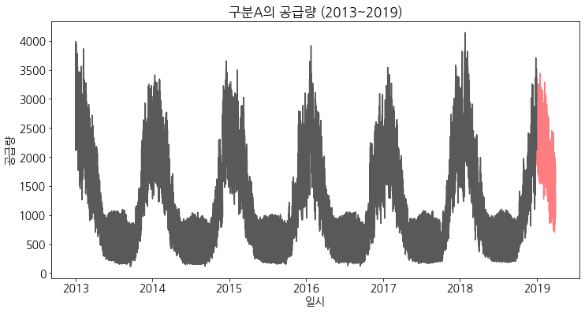
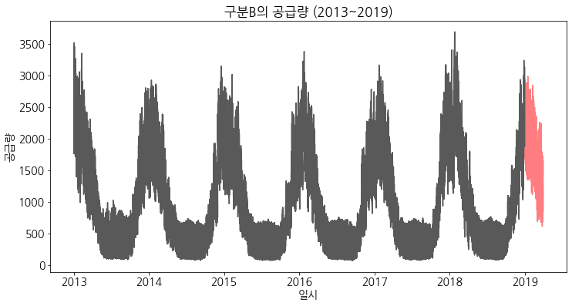
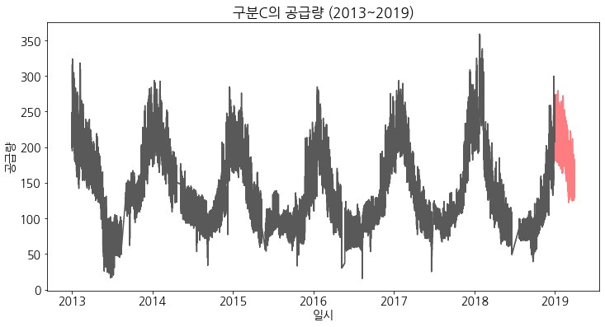
03-4 결론
가스레인저 X 메디치교육센터
LGBM 공급량 모델 예측 결과
25

Slide 32
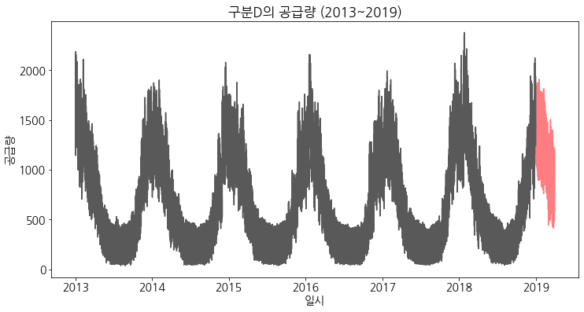
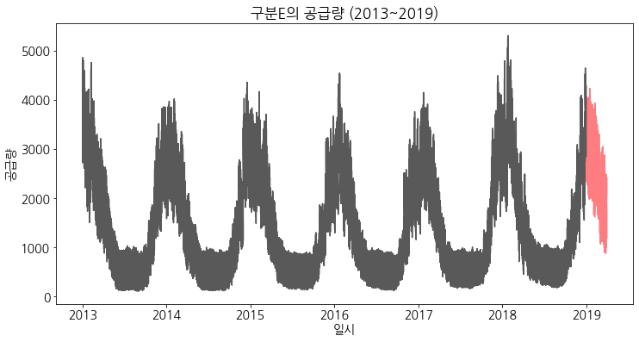
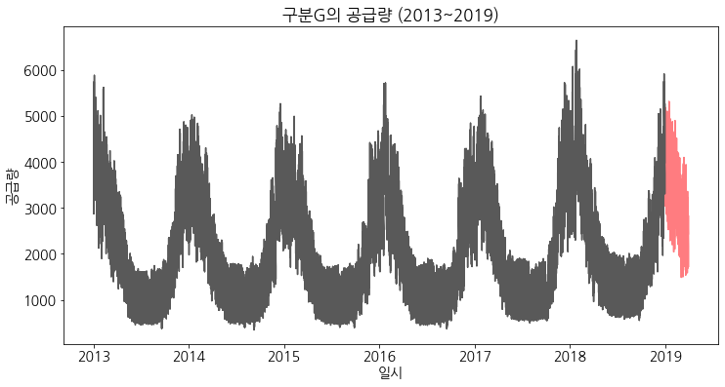
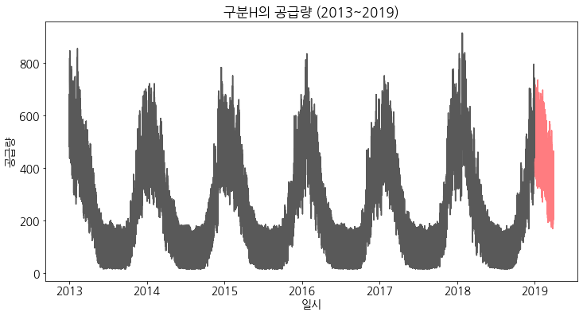
03-4 결론
가스레인저 X 메디치교육센터
LGBM 공급량 모델 예측 결과
26

Slide 33
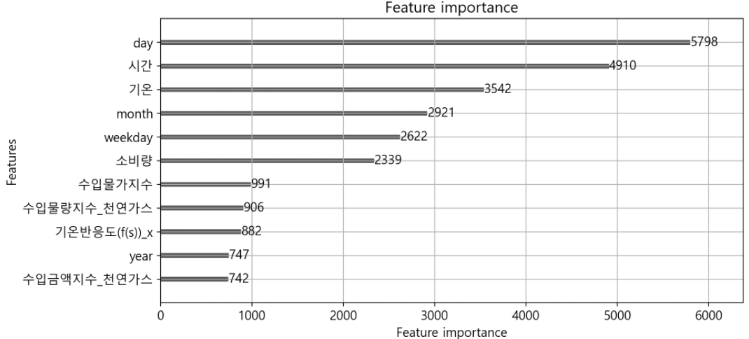
03-5 Feature Importance
가스레인저 X 메디치교육센터
Feature Importance
27

Slide 34
03-5 Feature Importance
가스레인저 X 메디치교육센터
Feature Importance
추가한 외부 데이터 중 기온과 에너지 소비량이
모델에서 중요하게 작용하는 것을 알 수 있음
28

Slide 35



03 시사점 및 한계점
한국가스공사 x 가스레인저
- 시사점
보다 정확한 수요전망대비
공급량 예측 가능
→ 에너지의 안정적인 수급 가능
천연가스 수입 시 스팟 구매 물량과
중장기 계략물량의 가격차이 (5~10%차이)
→ 비용 절감에 따른 국부 강화
에너지 대란으로
발생가능한 물류, 곡물 등의
인플레이션 최소화
29

Slide 36



03-5 시사점 및 한계점
가스레인저 X 메디치교육센터
- 한계점
추가된 데이터 사이
강한 상관관계가 나타남
⇒ feature engineering을 통한
공분산성 해결 필요
프로젝트 주제에 대한
도메인 지식 한계
외부 데이터 변수를 예측하여 사용하여
변수의 예측값과 실제값의 오차로 인한
분석 모형의 성능 하락 우려
30

Slide 37
CONTENTS
04
프로젝트 수행 소감

Slide 38

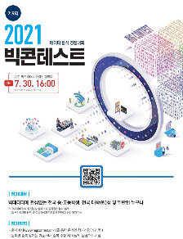

04 프로젝트 수행소감
가스레인저 X 메디치교육센터
데이콘 2위
SK C&C 경연 8위
빅콘테스트 예선탈락
31
Notes:
다양한 데이터 분석을 하면서, 많은 시행착오에 부딪혔지만 멘토님들의 피드백과 끊임없는 탐구를 통해 성장할 수 있는 프로젝트였던 것 같다.

Slide 39
Q & A

Slide 40
감사합니다:)

Slide 41
참고자료
- 기사 인용
http://www.kharn.kr/news/article.html?no=2652
http://amenews.kr/news/view.php?idx=45488
http://www.e2news.com/news/articleView.html?idxno=216926
http://www.gasnews.com/news/articleView.html?idxno=82668
- 분석 및 모델 관련 자료
https://scikit-learn.org/stable/
https://www.tensorflow.org/?hl=ko
https://facebook.github.io/prophet/
https://www.statsmodels.org/stable/index.html
- 이미지 및 아이콘 출저 자료
https://www.flaticon.com/
Notes:
+ sklearn 등등 여러 document 추가

